Slide 1
111-1 嵌入式智慧影像分析與實境界面
授課教授：陳彥霖 (Yen-Lin Chen)
ylchen@csie.ntut.edu.tw

Slide 2
Course Syllabus
課程資訊

Slide 3
教授與TA資訊
授課教授：
陳彥霖 教授
黃志勝 兼任教授（義隆電子）
助教(TA)：
Lab:
Office hour:
陳冠臻
陳柏堯
吳佩臻
ylchen@mail.ntut.edu.tw
tommy.huang@emc.com.tw
科技大樓1323室(TEL: 4264)
禮拜一 10:00-12:00
禮拜二 15:00-18:00
t111598043@ntut.org.tw
t111598078@ntut.org.tw
t111598012@ntut.org.tw

Slide 4

課程資訊
Course Webpage: 北科i學園plus
FB課程討論區 https://www.facebook.com/groups/1502061390236763

Slide 5
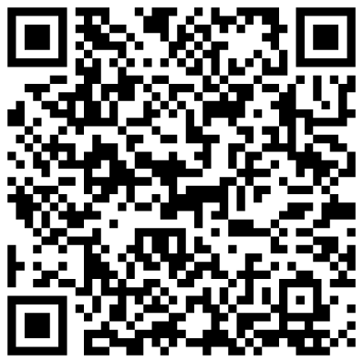
分組名單填寫
一組以2人為上限。
請以組為單位填寫表單(一組填寫一次)
必須使用學校信箱才能填寫
填寫連結:
https://forms.gle/3fW8W5SPjz9rPjc87
QR Code

Slide 6
課程資訊(cont.)
Grading:
分組成績:各次實驗成果之小組成績。
個人成績:各次實驗個人報告與課堂上報告和參與度成績。
團體測驗成果與報告(期中):參與測驗後(至少需完成一場)，並於期中進行測驗後繳交心得報告。
任一報告逾期繳交，該次成績皆以原始成績*90%計算，並且每周依序遞減10%。
分組成績 | 個人成績 | 測驗報告(期中) | 測驗成果(期中)
30% | 30% | 10% | 30%

Slide 7
遠距教學資訊
本學期課程因應疫情警戒等級規劃上課方式原則如下，實際實施日期與上課方式，請依照學校網頁所公布之訊息為準： ※「一級」警戒：實體授課。 ※「三級」(含)以上警戒：課程全採遠距授課。 ※「二級」警戒授課方式說明如下頁：

Slide 8
遠距教學資訊(cont.)
課程訊息公告: 一、課程與教材將公布於北科I學園plus，上課使用Teams 二、相關上課資訊可於課程FB討論群組互動討論： https://www.facebook.com/groups/1502061390236763
遠距上課Teams連結:
https://teams.microsoft.com/l/channel/19%3aZryuYquudt35VE9Adk2vOCZn742c7ynbOEKJnTtQHxw1%40thread.tacv2/%25E4%25B8%2580%25E8%2588%25AC?groupId=77e48ed2-0caf-4377-8a96-67cfdb8bebb4&tenantId=dfb5e216-2b8a-4b32-b1cb-e786a1095218

Slide 9
上課課程安排–陳彥霖教授
周次 | 內容 | 備註
1 | 課程介紹 Leture1 Embedded Platform - Nano | 分組開始 開放課程平台領取時間預約
2 | Leture2 AI & Autonomous Vehicle Platform – Jetbot | 9/21前分組完成 開放課程開發平台領取完畢 繳交Project1
3 | Leture3 Introduction of CNN & YOLOv4 for object detection | 繳交Project2
4 | Leture4 AI models for drivable area segmentation | 繳交Project3
5 | Leture4 drivable area segmentation with openCV image processing techniques
6 | Leture5 Obstacle detection using deep learning | 繳交Project4
7 | Leture5 Obstacle detection implementation + AI Autonomous vehicle
8 | Integration and training AI Autonomous vehicle
9 | Midterm Autonomous Driving Demo and Competition

Slide 10
上課課程安排–黃志勝教授
周次 | 內容 | 備註
10 | Introduction for AI project Flow
11 | Pytorch – datasetand Dataloader
12 | Pytorch – Introduction for pytorch components, gradient、MLP、Regression
13 | Pytorch – Introduction for pytorch components, gradient、MLP、Regression
14 | Pytorch – CNN
15 | Pytorch – Object Detection
16 | Pytorch – Segmentation、GAN
17 | Pytorch – AutoEncoder、Self-Supervised Learning | Project Competition: Task classification
18 | Keynote Speech

Slide 11
開發平台介紹

Slide 12
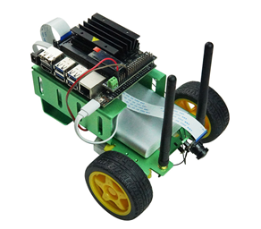
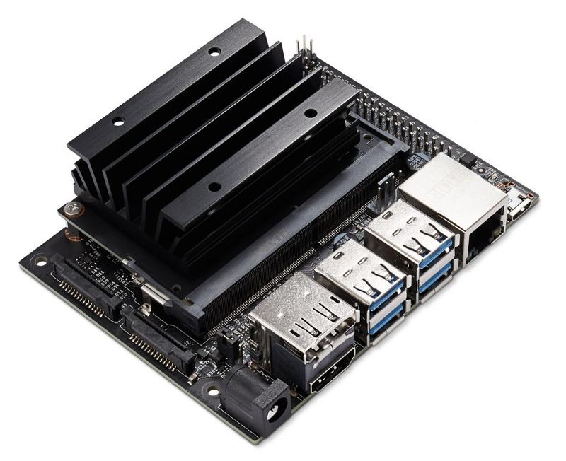
本學期使用開發平台
Nvidia Jetson Nano Module
Nvidia JetBot AI Robot Kit

Slide 13
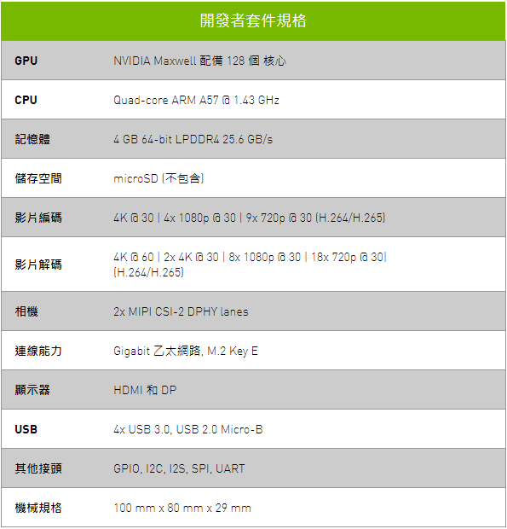
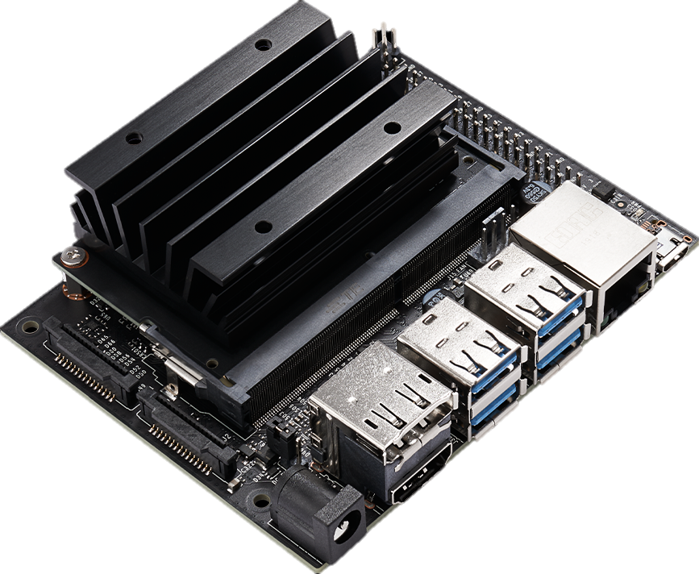
Nvidia Jetson NANO 功能及規格
NVIDIA Jetson Nano 促成數百萬種小巧、低成本、低耗能的全新人工智慧系統開發，也開啟了嵌入式物聯網應用程式的新世界，包括入門級網路錄影機 (NVR)、家用機器人，以及具備完整分析功能的智慧閘道器。

Slide 14
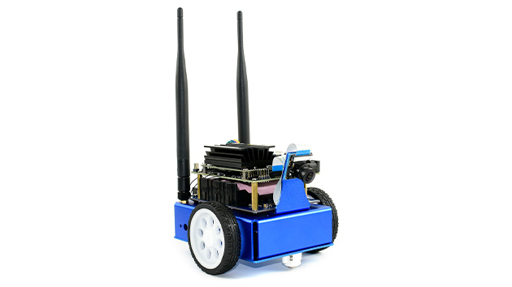
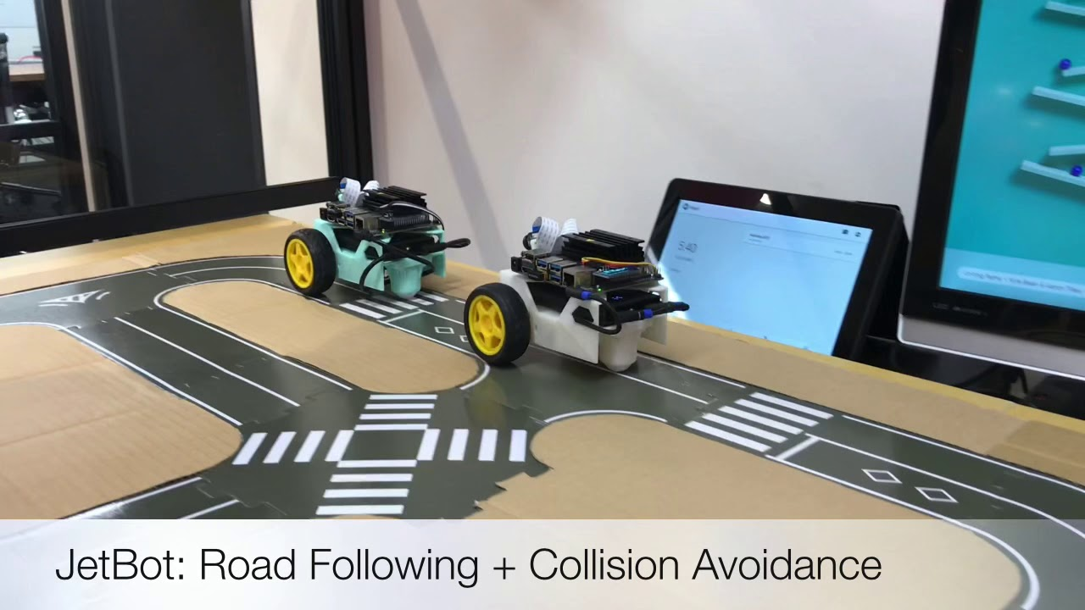
Nvidia JetBot AI Robot Kit
JetBot是一款基於Jetson Nano 開發者套件的人工智慧機器人套件，支援有物件追蹤、自動車道追蹤和碰撞避免等功能。

Slide 15
Nvidia JetBot AI Robot Kit 搭載零件
Waveshare之擴充版*1。
三洋18650充電電池*3，總電容量為7800mAh，輸出電壓最高為12.6V。
搭載APW7313穩壓晶片，給予Jetson nano穩定的5V電壓。
搭載TB6612FNG電壓驅動晶片，驅動左右馬達之動作。
搭載0.91吋128x32解析度之OLED，即時顯示JetBot IP address, memery, voltage 等等。
搭載ADS1115類比數位轉換器(ADC)，監控電池電量。

Slide 16
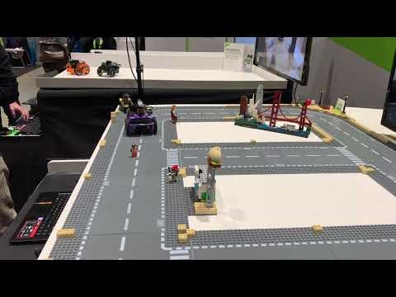
Nvidia JetBot AI Robot Kit 應用： 車道追蹤

Slide 17
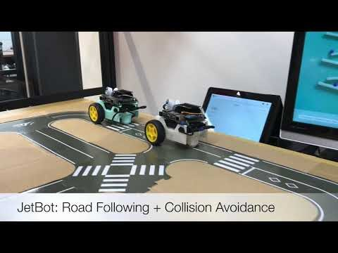
Nvidia JetBot AI Robot Kit 應用： 物件追蹤

Slide 18

Nvidia JetBot AI Robot Kit 應用： 避開障礙物

Slide 19
何謂PBL
問題導向學習（Problem-based learning）
係指在學習過程中，以實務問題為思考核心，並進行小組討論問題，培養在討論文題時進行自我主動學習、批判思考和問題解決能力。
問題導向學習是一種挑戰「學會學習」(learning to learn)的教學活動。學生在小組中共同找尋真實世界問題的解決方案，更重要的是發展學生成為自我引導學習者的能力。因此，問題導向學習的目標是能力的學習，而不是知識的學習而已。
真實化問題
合作式學習
同儕與自我評量
教師為引導者
學生

Slide 20
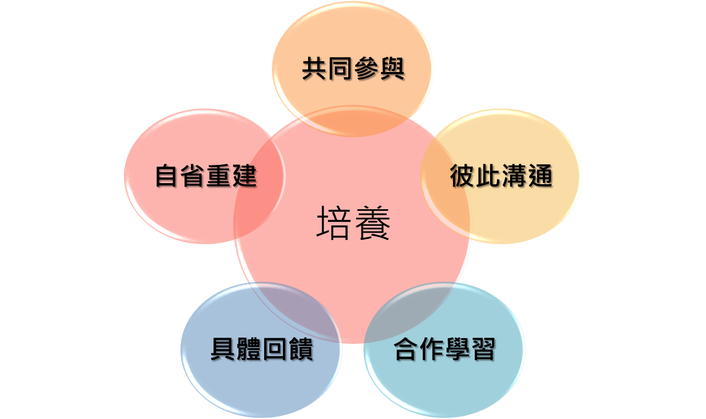
PBL的基本概念

Slide 21
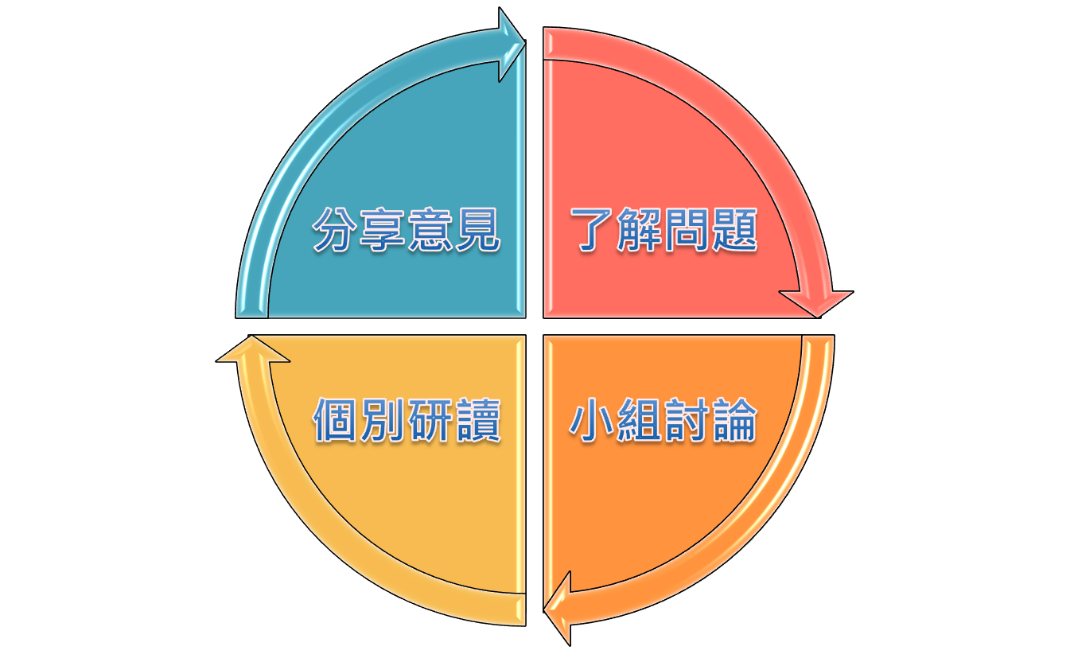
PBL的運作流程

Slide 22
PBL問題設計
選擇內容及技能
決定可用資源
撰寫問題敘述
選擇引起動機活動
設計「焦點發問」
決定評鑑策略

Slide 23
設計思考

Slide 24
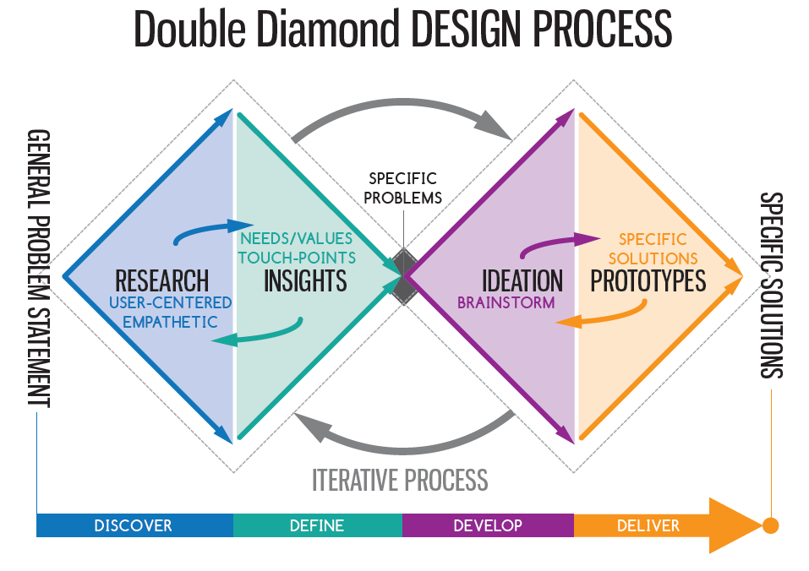

Slide 25
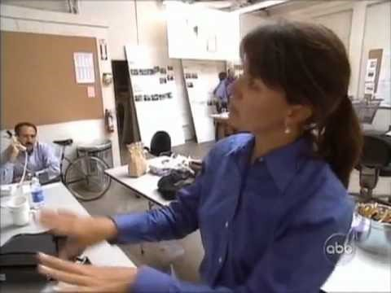
設計思考經典案例

Slide 26
期中測驗說明
期中測驗及測驗準備

Slide 27
期中成果展現
方案一:參加本堂課認可之測驗，參與類別的測驗，例如:自走車、機器學習、AI人工智慧等等，需與課程內含有關之教育部舉辦之全國性測驗得名才接受認可取代期中專案。(需要由老師與助教審閱)
方案二:參加本課堂舉辦之工作坊測驗，測驗為課程內容的延伸，運用課程所學的技術，完成指定的測驗內容。

Slide 28
報告繳交
不論是參與方案一或方案二的同學，都需要繳交期中報告，報告內容為測驗的過程、過程中遇到的問題及測驗的成果，需詳細呈現在報告中。
報告時全組組員皆需上台報告，由小組自行決定報告內容及順序。

